Slide 1

2-3 信号流图
引言
一、信号流图的组成和性质
二、信号流图的绘制
三、Mason公式
四、闭环系统的传递函数

Slide 2

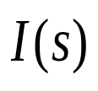

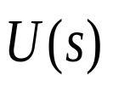




一、信号流图的组成及性质
(1) 起源
梅森Mason利用图示法描述一个或一组线性代数方程式。
由[节点]和[支路]组成的一种信号传递网络。
(2) 基本单元
a节点：代表变量，用小圆圈表示。
b支路：代表因果关系的乘法因子，表示两个变量
之间的传递方向及增益，用单向线段表示。

Slide 3
(3) 基本性质
节点代表变量
每个节点变量等于所有流入该节点的信号之代数和。
从该节点流出的信号都等于该节点变量。
支路代表因果关系的乘法因子。相当于乘法器，信号流经支路时，被
乘以支路增益而变换为另一信号。
在支路上信号传递是单向的。
信号流图不是唯一的。

Slide 4
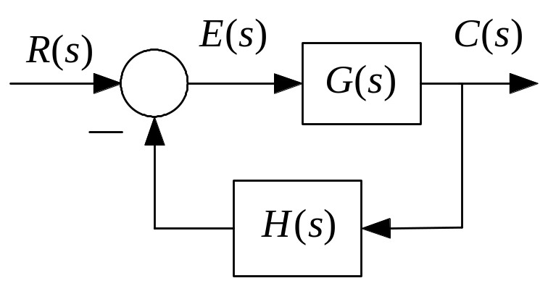


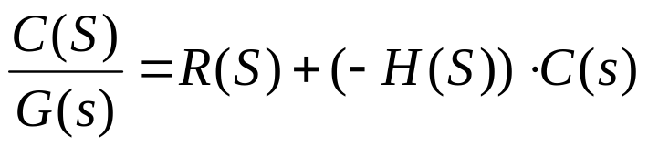
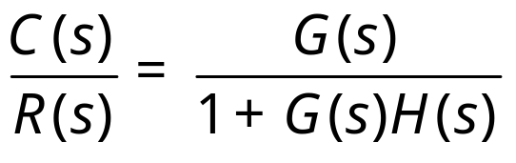
1
E(s)
G(s)
1
R(s)
C(s)
-H(s)

Slide 5
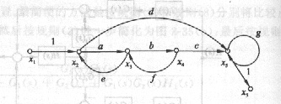
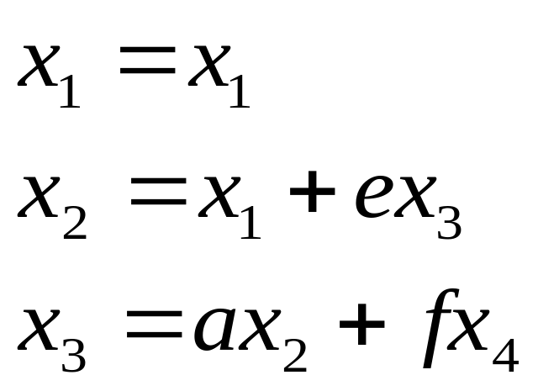
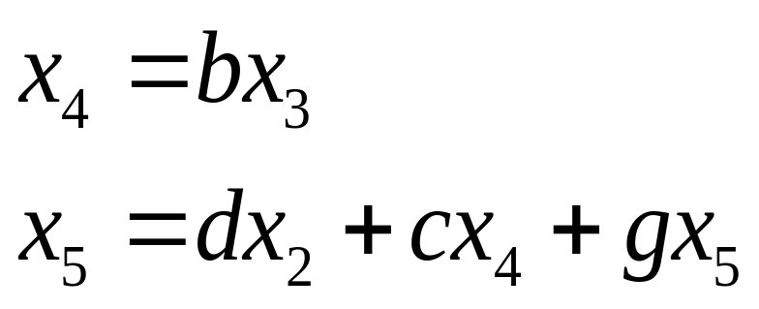
(4) 典型信号流图
由图得：

Slide 6
(5) 常用术语
【源节点】【输入节点】:只有信号输出支路，没有信号输入支路。
【阱节点】【输出节点】：只有信号输入支路，没有信号输出支路。
【混合节点】：既有信号输出支路，又有信号输入支路。
e
g
1
a
b
c
d
R(s)
C(s)
f
h
输入节点
混合节点
混合节点
输出节点

Slide 7










【前向通路】：信号从输入节点到输出节点传递时，每个节点只通过一
次的通路。前向通路上个支路增益的乘积称为【前向通路总增益】。
前向通路
前向通路增益
前向通路
前向通路增益
【回路】【单独回路】：起点和终点在同一节点，而且信号通过每个节
点不多于一次的闭合通路。
回路1
回路1增益
回路2
回路2增益
回路3
回路3增益
【不接触回路】：回路之间没有公共节点。
回路1和回路3
回路2和回路3

Slide 8
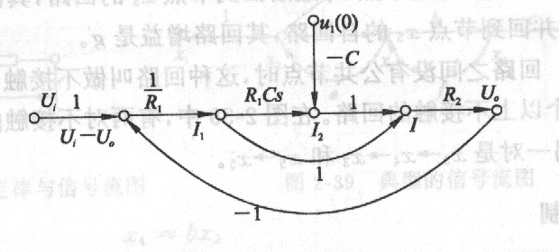
三、信号流图的绘制
1、 由系统微分方程绘制信号流图：先取拉氏变换，再绘制。 例2-17

Slide 9
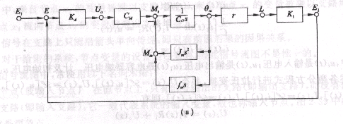
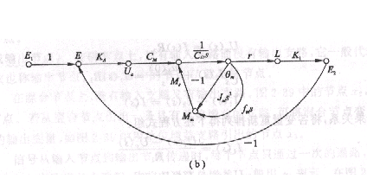
2、由系统结构图绘制信号流图
1.结构图的输入处加输入
节点,标“输入变量名”.
2.方框间的连接线中应加
信号节点,标”线输变量名”.
3.连线分流处应加信号节点,标”线输变量名”.
4.比较点处应在比较点的信号
流出处标加信号节点,标”比较
点输出变量名”.
5.结构图的输出处加输出
节点,标“输出变量名”.

Slide 10
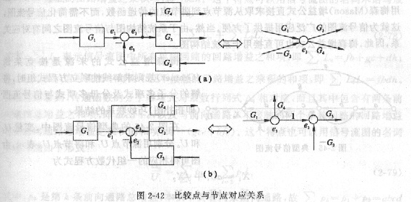
(3) 比较点和节点对应关系

Slide 11
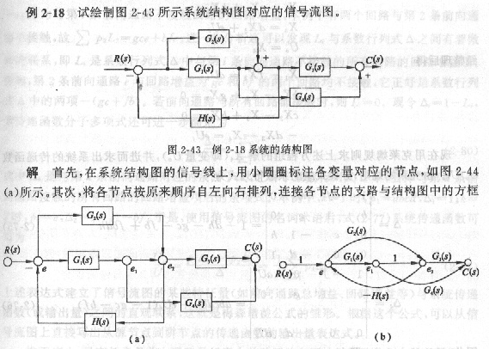

Slide 12
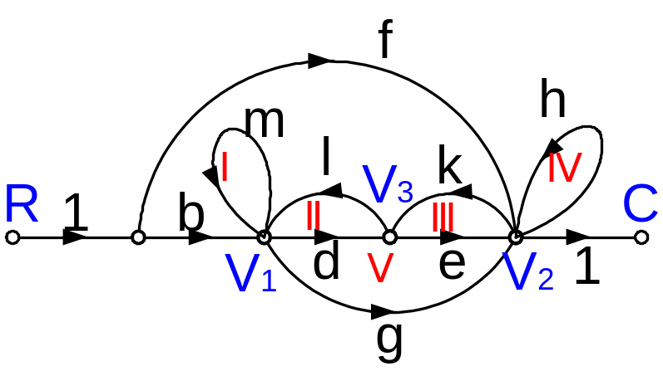
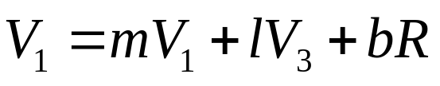
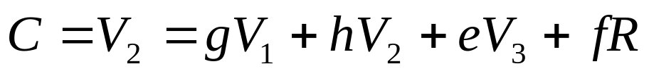

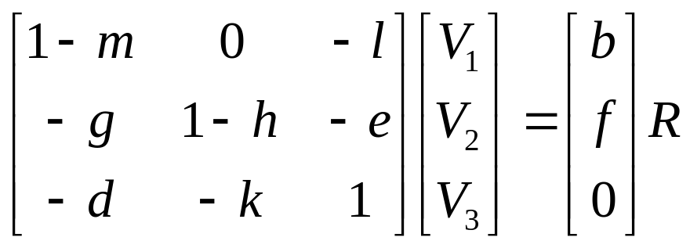
四、梅森公式的推导
已知信号流图如图所示，所对应的代数方程为
以R为输入，V₂为输出则可整理成下列方程

Slide 13
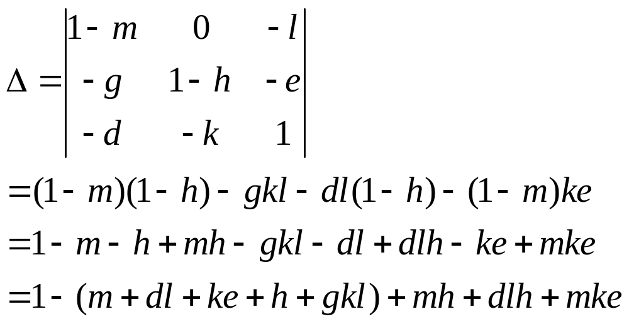
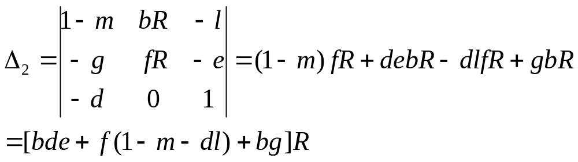
于是可求得该方程组的系数行列式
和

Slide 14
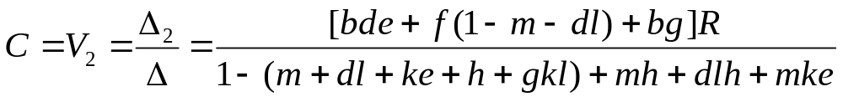
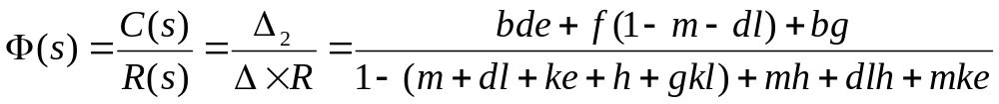
根据克莱姆法则得
于是传递函数为
分析上式可以看到，传递函数的分子和分母取决于方程组的系数行列式，而系数行列式又和信号流图的拓扑结构有着密切的关系。从拓扑结构的观点，信号流图的主要特点取决于回路的类型和数量。而信号流图所含回路的主要类型有两种：单独的回路和互不接触回路。

Slide 15
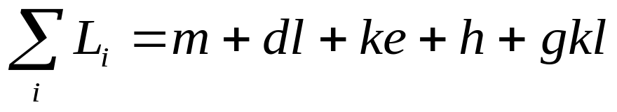
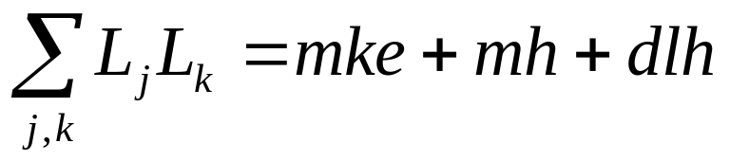
图中所示信号流图共含有五个单独回路和三对互不接触回路（回路Ⅰ和Ⅲ、Ⅰ和Ⅳ、Ⅱ和Ⅳ）
所有单独回路增益之和为
两两互不接触回路增益乘积之和为
而△值恰好为
可见，传递函数的分母△取决于信号流图的拓扑结构特征。

Slide 16
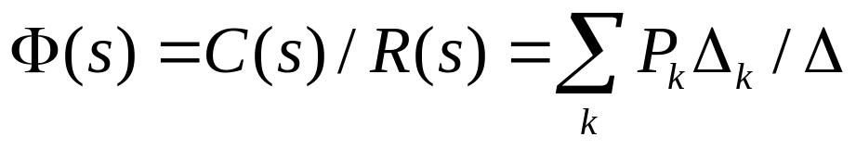
如果把△中与第k条前向通道有关的回路去掉后，剩下的部分叫做第k条前向通道的余子式，并记为△_{k}。由图可得，从输入到输出的前向通道和其增益以及响应的余子式如下表所示
前向通道
前向通道增益
余子式
R→V₁ → V₃ → V₂ → C
P₁=bde
△₁=1
R → V₂ → C
P₂=f
△₂=1－m－ld
R → V₁ → V₂ → C
P₃=bg
△₃=1
故用信号流图拓扑结构的术语，系统的传递函数可表示为

Slide 17
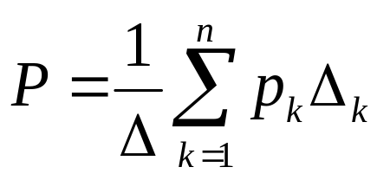
四、梅森增益公式
具有任意条【前向通路】及任意个【单独回路】和【不接触回路】的复杂信号流图，求取从任意源节点到任意阱节点之间传递函数的Mason增益公式为：
P：为从源点到阱点的传递函数【总增益】
n：为从源点到阱点的前向通路总数
P_{k：}为从源点到阱点的第k条前向通路总增益
【流图特征式Δ 】：Δ＝1－ΣL_{a}+ Σ L_{b}L_{c}- Σ L_{d}L_{e}L_{f}….其中
ΣL_{a}所有单独回路增益之和。
Σ L_{b} L_{c}所有互不接触单独回路中，每次取2个回路的回路增益乘积之和。
Σ L_{d} L_{e} L_{f}所有互不接触单独回路中，每次取3个回路的回路增益乘积之和。
【流图余因子式Δ _{k}】：等于流图特征式中除去与第k条前向通路相接触回
路增益的余项。（包括回路增益乘积项）

Slide 18
Mason公式说明
（1）对于给定的系统信号流图，流程特征式Δ确定不变。
（2）对于不同的源节点和阱节点的前向通路和余因子Δ_{i}不同。

Slide 19
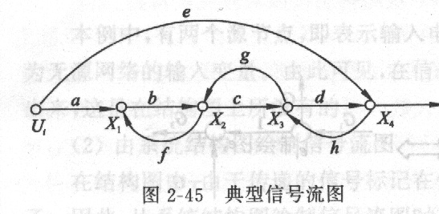
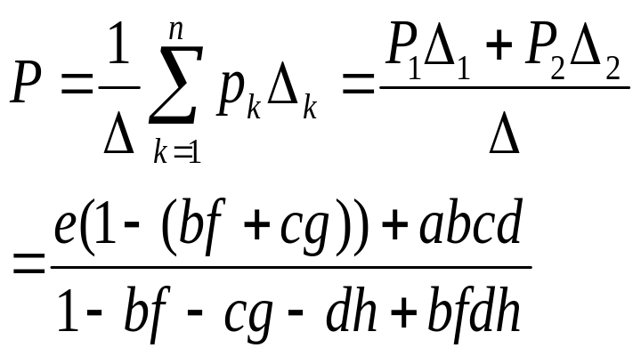

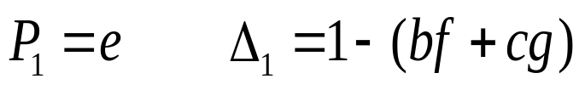
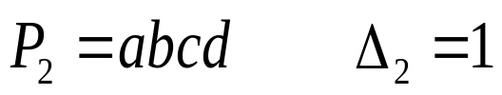
[例2-10]
前向通路个数为n=2,增益分别为abcd , e
单独回路3个，增益分别为bf , cg , dh
两不互接触回路1个，增益为bfdh

Slide 20
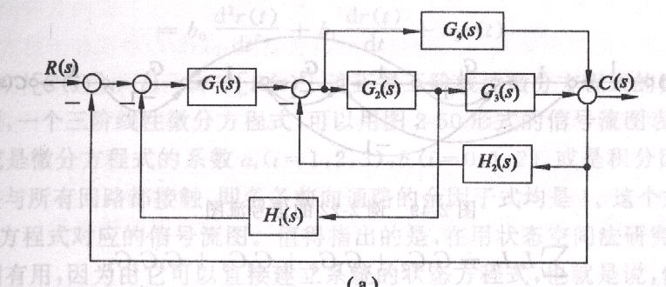
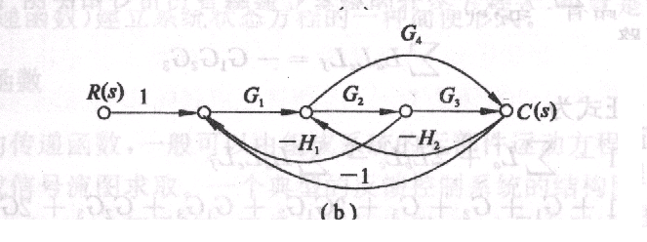
[例2-11]

Slide 21







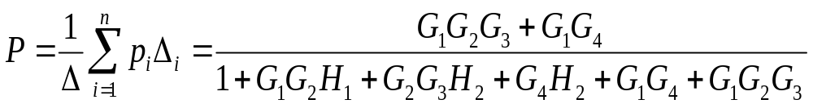
前向通路个数为n=2,增益分别为
单独回路5个，增益分别为
没有不接触回路,且所有回路均与两条前向通路接触

Slide 22

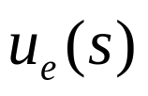




















[例2-12]：绘出两级串联RC电路的信号流图并用Mason公式计算总传递函数。
-
-
-
[解]：先在结构图上标出节点，再根据逻辑关系画出信号流图如下：

Slide 23
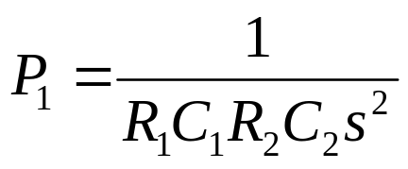
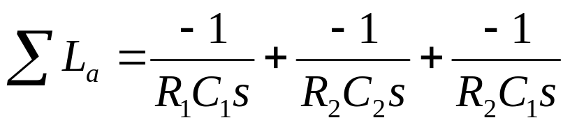
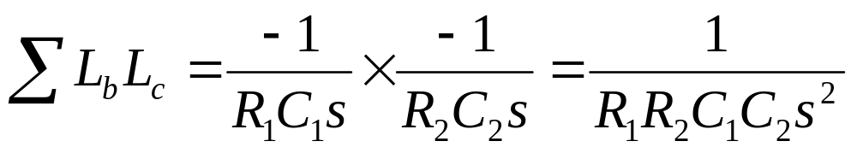
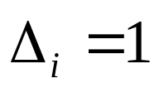
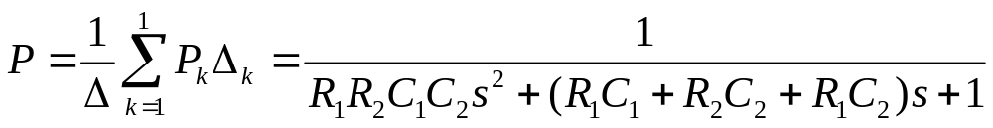
图中，有一个前向通道；
有三个回路；
有两个互不接触回路；
1
1
1
1
∴
Δ
=
1
+
+
+
+
R
C
s
R
C
s
R
C
s
R
R
C
C
s
2
1
1
2
2
2
1
1
2
1
2
（因为三个回路都与前向通道接触。）
传递函数为：

Slide 24
-
-
-
讨论：信号流图中，a点和b点之间的传输为1，是否可以将该两点合并。使得将两个不接触回路变为接触回路？如果可以的话，总传输将不一样。
不能合并。因为a、b两点的信号值不一样。
上图中，u _{i}和u_{e}，I₁和I，a和b可以合并。为什么？

Slide 25
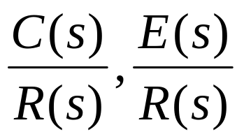








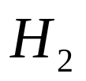
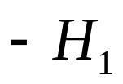
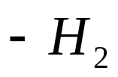

[例2-13]：使用Mason公式计算下述结构图的传递函数
+
-
-
+
[解]：在结构图上标出节点，如上。然后画出信号流图，如下：

Slide 26
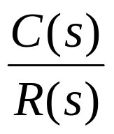
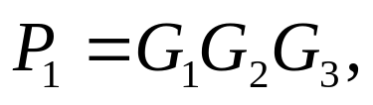
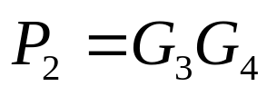


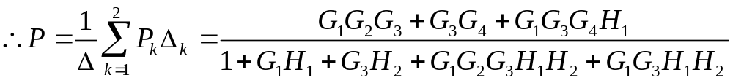
求 ：
前向通道有二，分别为:
回路有三，分别为：
有两个不接触回路，所以：

Slide 27
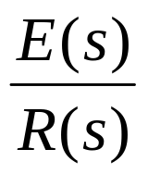



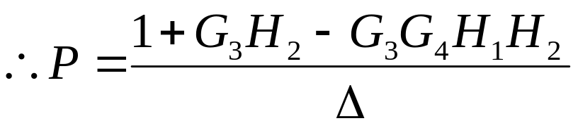
求 ：
不变。
（兰线表示）
（红线表示）
注意：上面讲 不变，为什么？ 是流图特征式，也就是传递函数的特征表达式。对于一个给定的系统，特征表达式总是不变的，可以试着求一下。

Slide 28
注意：梅森公式只能求系统的总增益，即输出对输入的增益。而输出对混合节点（中间变量）的增益就不能直接应用梅森公式。也就是说对混合节点，不能简单地通过引出一条增益为一的支路，而把非输入节点变成输入节点。对此问题有两种方法求其传递函数：
一、把该混合节点的所有输入支路去掉，然后再用梅森公式
二、分别用梅森公式求取输出节点及该节点对输入节点的传递函数，然后把它们的结果相比，即可得到输出对该混合节点的传递函数

Slide 29






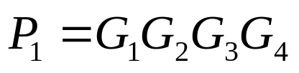
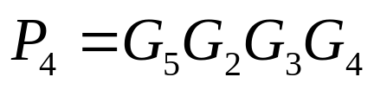







[例2-14]数数有几个回路和前向通道。
有四个回路，分别是：
它们都是互相接触的。
有九条前向通道，分别是：

Slide 30







对应的结构图为：
+
+
+
+
-
-
+
为节点
注意：①信号流图与结构图的对应关系；②仔细确定前向通道和回路的个数。

Slide 31




五、闭环系统的传递函数
求下图在输入和扰动共同作用下的输出
【说明】
叠加定理是指总输出等于各输入
作用下响应的叠加
把不同输入输出下的传递函数叠
加没有任何意义

Slide 32




几个常用的术语
【说明】
前向通路传递函数:
反馈通路传递函数:
单位反馈系统:
开环传递函数:
闭环传递函数:

Slide 33


1、 输入信号下的闭环传递函数：令N(s)=0,得
2、 扰动作用下的闭环传递函数：令R(s)=0,得

Slide 34



系统在扰动作用下的输出为
系统在有用输入和扰动同时作用下的输出为
系统输出只取决于反馈通路传递函数和H(s)和输入信号R(s)。与前向通路传递函数无关,也不受扰动作用的影响.
特别是当 H(s)=1，即单位反馈时，C(s)≈R(s),从而近似实现了对输入信号的完全复现，且对扰动具有较强的抑制能力。

Slide 35


3、闭环系统的误差传递函数：
闭环系统在输入信号和扰动作用时,以误差信号E(s)
作为输出量的传递函数称为误差传递函数.
说明:
1.各种闭环系统传递函数的分母相同,是同一个信号流图的特征式.
2.应用叠加定理可以研究系统在各种情况下的输出量C(s)或误差量E(s).
3.不允许将各种闭环传递函数进行叠加后求输出响应.

Slide 36
信号流图的组成；术语；
信号流图的绘制和等效变换；
梅逊公式极其应用；
信号流图和结构图之间的关系。
小结

